Slide 1
HOSPODÁŘSKÉ ORGANIZACE - opakování
Registrační číslo projektu: CZ.1.07/1.1.38/02.0025
Název projektu: Modernizace výuky na ZŠ Slušovice, Fryšták, Kašava a Velehrad
Tento projekt je spolufinancován z Evropského sociálního fondu a státního rozpočtu České republiky.
Z_142_Hospodářství_Hospod.organizace-opakování
Autor: Mgr. Helena Nováková
Škola: Základní škola Slušovice, okres Zlín, příspěvková organizace

Slide 2
Anotace:
Digitální učební materiál je určen pro opakování učiva o hospodářských organizacích světa
Materiál prověřuje získané vědomosti aktivní formou za využití interaktivní tabule, kdy se žáci „proklikávají“ správnou odpovědí až k závěru
Je určen pro předmět zeměpis a ročník devátý

Slide 3
Jaké organizaci patří tato vlajka?
EU
NAFTA
OECD

Slide 4
Severoamerická dohoda o volném obchodu se nazývá jako:
EU
OPEC
NAFTA

Slide 5
Organizace pro hospodářskou spolupráci a rozvoj nazýváme jako:
APEC
EU
OECD

Slide 6
Sdružení národů jihovýchodní Asie nazýváme:
APEC
MERCOSUR
ASEAN

Slide 7
Kolik má EU členů?
17
27
12

Slide 8
Organizaci zemí vyvážejících ropu nazýváme jako:
OECD
MERCOSUR
OPEC

Slide 9
Sdružení volného obchodu zemí střední a jižní Ameriky nazýváme jako:
APEC
OPEC
MERCOSUE

Slide 10
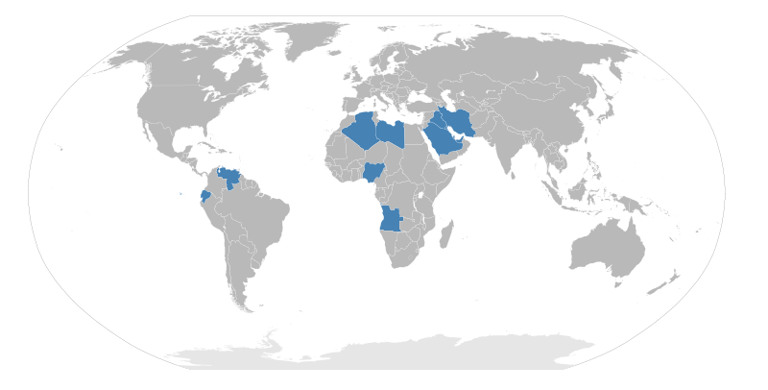
Jaké organizaci patří tato mapa?
OECD
OPEC
NAFTA

Slide 11
Jaké organizaci patří toto logo?
OPEC
OECD
NAFTA

Slide 12
Patří mezi OECD i Česká republika?
ano
ne

Slide 13
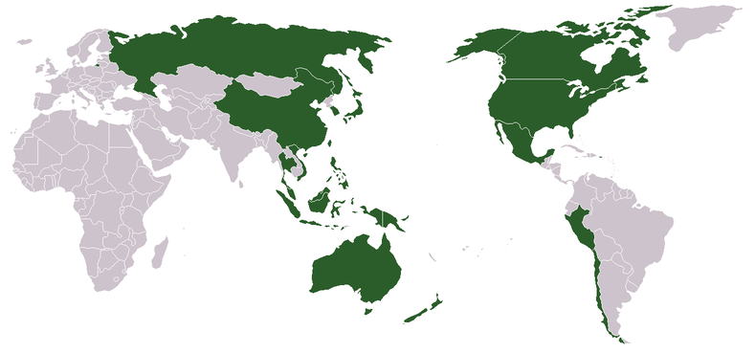
Jaké organizaci může patřit tato vlajka?
EU
APEC
ASEAN

Slide 14
konec

Slide 15
Zdroje obrázků
Soubor:OPEC.svg. In: Wikipedia: the free encyclopedia [online]. San Francisco (CA): Wikimedia Foundation, 2001-, 24.10.2008 [cit. 2013-03-30]. Dostupné z: http://upload.wikimedia.org/wikipedia/commons/thumb/6/68/OPEC.svg/800px-OPEC.svg.png
Soubor:NAFTA logo.png. In: Wikipedia: the free encyclopedia [online]. San Francisco (CA): Wikimedia Foundation, 2001-, 18.7.2008 [cit. 2013-03-30]. Dostupné z: http://upload.wikimedia.org/wikipedia/commons/2/20/NAFTA_logo.png
Soubor:APECMitgliedsstaaten map redraw.png. In: Wikipedia: the free encyclopedia [online]. San Francisco (CA): Wikimedia Foundation, 2001-, 4.10.2007 [cit. 2013-03-30]. Dostupné z: http://upload.wikimedia.org/wikipedia/commons/thumb/8/8b/APECMitgliedsstaaten_map_redraw.png/800px-APECMitgliedsstaaten_map_redraw.png
http://office.microsoft.com

